Slide 1

蜂窝用户与车辆用户的联合调度
汇报人：张雨洁 张达越
2021年4月

Slide 2

T. Ma, Y. Zhang, F. Wang, D. Wang, and D. Guo, “Slicing resource allocation for eMBB and URLLC in 5G RAN,” Wireless Communications and Mobile Computing, vol. 2020, Jan. 2020

Slide 3
目录
01.
背景介绍
CONTENTS
02.
系统模型
03.
问题建模
04.
仿真结果分析
05.
思考与启示

Slide 4





背景介绍
一、背景介绍
5G及后续演进网络需要面对垂直行业用户，对于垂直行业的不同服务需求，在进行资源分配时不仅要考虑系统的吞吐量、频谱效率等，还需考虑时延敏感型业务的时延要求。
图1 5G的部分垂直行业用户

Slide 5
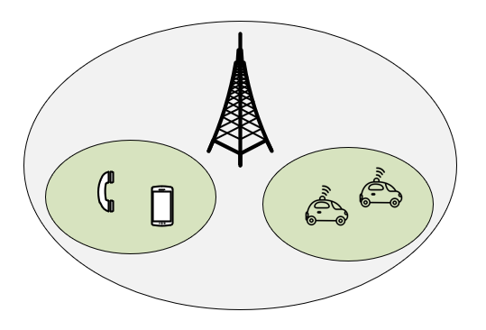
系统模型
二、系统模型
单小区下行OFDMA系统，总带宽为NB
K个用户在基站覆盖范围内随机分布
eMBB和URLLC两个切片
调度周期为1个TTI（固定）
可调度资源为N个带宽为B的子载波
slice 1
slice 2
图2 系统模型

Slide 6

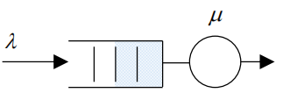
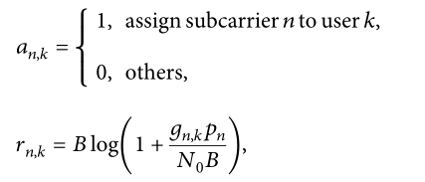

问题建模
三、问题建模
eMBB切片（Throughput Priority）
URLLC切片(Delay Priority)
数据到达速率服从泊松分布
数据包的长度服从指数分布
M/M/1系统
用户 k 的数据速率可表示为：

Slide 7
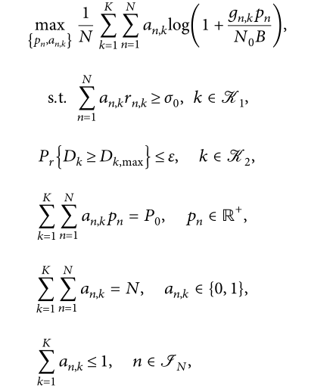
问题建模
最大化系统的频谱效率
eMBB切片内用户的速率约束
P1：
URLLC切片内用户的时延约束
所有资源被充分利用，且每个子载波最多只能分给一个用户

Slide 8
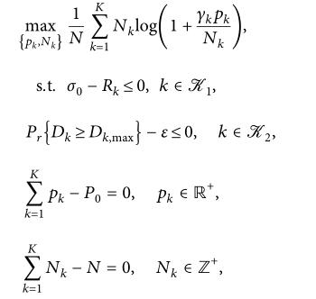
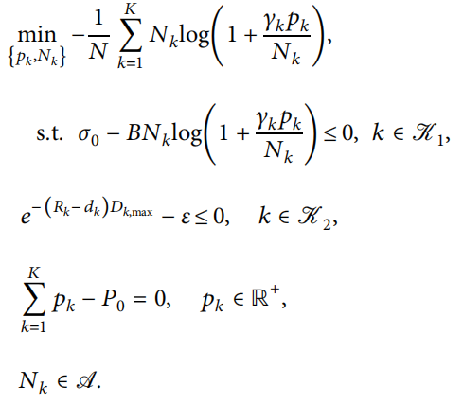

问题建模
P2：
P3：
松弛变量
混合整数规划问题
分支定界法
凸优化问题
PHR增广拉格朗日乘子法

Slide 9
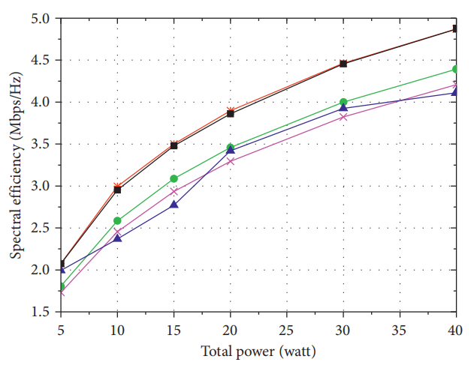
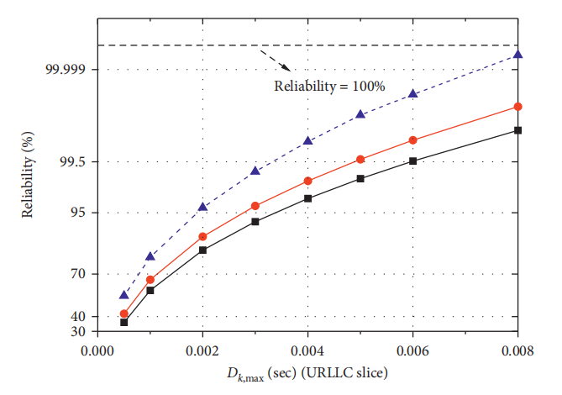


仿真结果分析
四、仿真结果分析
图3 功率与频谱效率之间的关系
图4 URLLC切片的可靠性与时延要求之间的关系

Slide 10
思考与启发
五、思考与启发
1、蜂窝系统：多小区蜂窝系统（虚拟物理资源共享）
2、eMBB切片：不仅考虑吞吐量，还需考虑稳定性（方差）
3、URLLC切片：根据车联网服务类型再做细致切分(根据服务相似度进行聚类)
对于时延与可靠性可分开考虑（排队系统）
4、调度周期：针对URLLC切片，使用不同的帧结构（灵活的子载波间隔）与调度周期（mini-slot）

Slide 11
W. Sun, E. G. Ström, F. Brännström, Y. Sui and K. C. Sou, "D2D-based V2V communications with latency and reliability constraints," 2014 IEEE Globecom Workshops (GC Wkshps), Austin, TX, USA, 2014, pp. 1414-1419, doi: 10.1109/GLOCOMW.2014.7063632.

Slide 12
目录
01.
背景
CONTENTS
02.
系统模型
问题建模
03.

Slide 13
背景
一、背景
基于D2D的V2V通信的背景下，最关键的挑战之一是主蜂窝网络和D2D之间的干扰。为了应对这种新的干扰情况，一个关键的问题是RRM （radio resource management）策略，它包括C-UEs和D2D用户如何选择资源去共享，以及每个用户如何在其使用的资源中分配其发射功率。
W. Sun, E. G. Ström, F. Brännström, Y. Sui and K. C. Sou, "D2D-based V2V communications with latency and reliability constraints," 2014 IEEE Globecom Workshops (GC Wkshps), Austin, TX, USA, 2014, pp. 1414-1419, doi: 10.1109/GLOCOMW.2014.7063632.

Slide 14
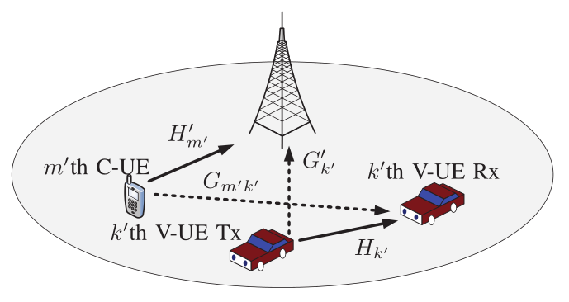

系统模型
二、系统模型
${H′}_{m′}和H_{k′} 有效$信道增益$G_{m^{′}k′}{和G′}_{k′}$ 干扰信道增益
图1.V2V和蜂窝通信之间的干扰
M’个C-UEs和K’个V-UEs共享上行链路无线电资源
上行链路频带被分为F个子带
一个RB:一个调度时间单元（0.5ms）上一个子带（180kHz）
一个C-UE和一个V-UE共用资源块时产生干扰
Long-term RRM（radio resource management ）
缓慢衰落信道信息√ 小尺度衰落×
100ms

Slide 15
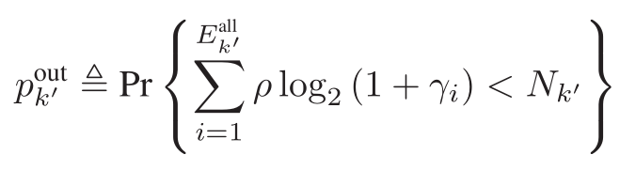


问题建模
三、问题建模
V-UEs的需求
需要的比特数
分配给第k’个V-UE的资源块数量
来自期望用户的平均接收功率
代表小规模衰落的随机变量
来自干扰用户的平均接收功率

Slide 16
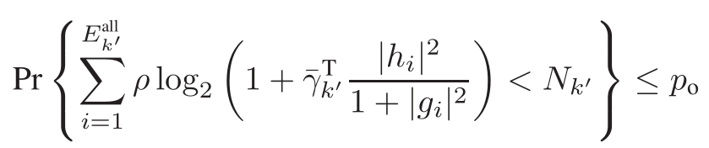



问题建模
三、问题建模
V-UEs的需求
${\overline{γ}}_{i}≜{\overline{p}}_{i}^{r}$/($σ^{2}$+${\overline{S}}_{i}^{r}$)
最大容忍时延
一个时间单元分配给第k’个V-UE的资源块数量

Slide 17
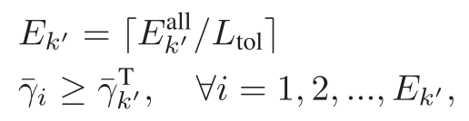
问题建模
三、问题建模
V-UEs的需求
时延和可靠性建模
如果在每个时间单位期间，第k个V-UE被分配了$E_{k′}$个资源块，其中第i个资源块上${\overline{γ}}_{i}$大于${{\overline{γ}}_{k′}}^{T}$，则该V-UE可以满足原始时延和可靠性要求。

Slide 18
问题建模
三、问题建模
C-UEs的需求
与V2V安全通信相比，对于大多数类型的蜂窝通信，延迟要求不太严格，系统通常在公平性考虑下最大化总吞吐量为目标。
问题公式化
RRM问题要同时满足V-UE和C-UE的需求。作者的目标是在满足V-UE对延迟和可靠性要求情况下，最大化C-UE的总速率。

Slide 19
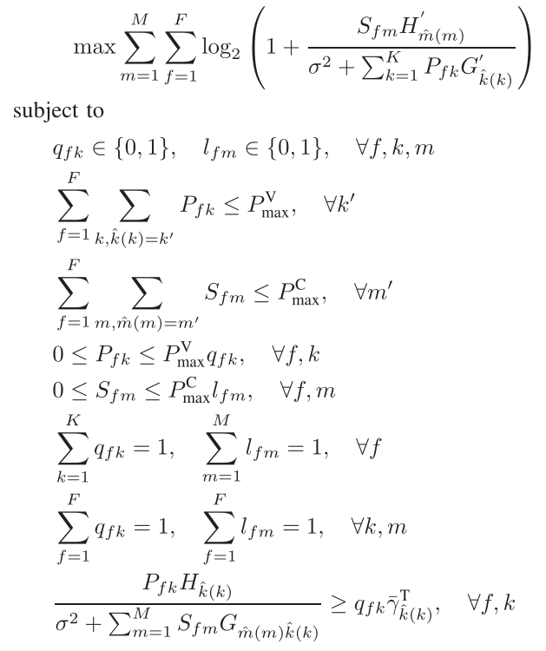


问题建模
第m个sub-C-UE所分配的第f个RB的发射功率
三、问题建模
问题公式化
第k个sub-V-UE所分配的第f个RB的发射功率
$q_{fk}$($l_{fm}$)是二进制变量，如果第k个sub-V-UE(第m个sub-C-UE)被分配给第f个RB，则等于1，否则等于0；
最大传输功率约束
RB的发射功率约束
优化变量
$q_{fk}$、$l_{fm}$、$P_{fk}、S_{fm}$
保证C-UE之间和V-UE之间的正交资源分配。
确保分配给每个子用户的RB的数量正好是一个
V-UE的可靠性约束

Slide 20
问题建模
三、问题建模
问题解决
两阶段算法：
RB分配：通过将RB分配问题转化为二部图的最大权重匹配(maximum weight matching(MWM))问题，基站以最优和时间有效的方式将RB分配给V-UE和C-UE。
功率控制：基于第一阶段的RB分配结果，基站进一步优化调整每个V-UE和C-UE的发射功率。这是通过将功率控制问题转化为凸优化问题来实现的，

Slide 21
THANKS!

